Slide 1
Ubuntu Linux 基础教程 （第2版 慕课版）
邓淼磊 马宏琳 主编
阎磊 副主编
清华大学出版社

Slide 2
第4章 Linux常用命令
4.1 Linux命令
4.2目录操作基本命令
4.3文件操作基本命令
4.4文件处理命令
4.5压缩备份基本命令
4.6磁盘操作命令
4.7关机重启命令
4.8其他命令
本章小结
实验
习题

Slide 3
4.1 Linux命令
4.1.1 Shell程序的启动
4.1.2 命令的格式

Slide 4

4.1.1 Shell程序的启动
当用户登录到图形桌面后，在系统中找到【终端（Terminal）】即可启动Shell。
对于Ubuntu18.04桌面系统，用户可以通过使用组合键【Ctrl+Alt+t】，启动Shll。
可以单击桌面左侧下角“显示应用程序”图标 ，在搜索栏输入“terminal”，点击【搜索】，系统会自动搜出“终端”并启动。

Slide 5
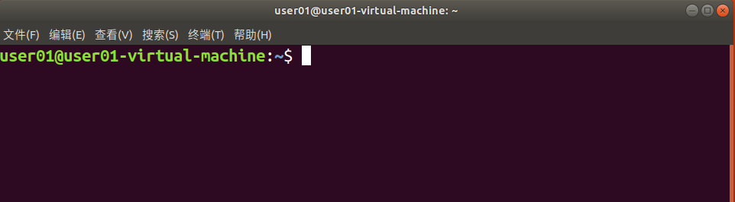
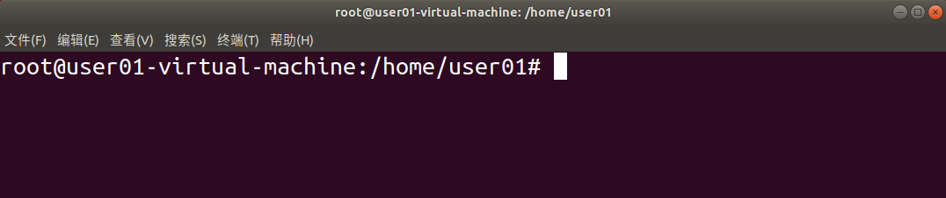
Shell启动后，显示命令提示符，普通用户默认的提示符是“$”，root用户默认的提示符是“#”。
图4-1 普通用户的Shell启动界面
图4-2 root用户的Shell启动界面

Slide 6
4.1.2 命令的格式
命令名 [-选项]…[参数]…
命令名是命令的名称，通常为小写。选项是以“-”（减号）作为前缀的，减号代表选项的开始。一个命令可能会有多个选项，可以单独使用也可以组合使用。

Slide 7
4.2目录操作基本命令
4.2.1 ls命令
4.2.2 cd命令
4.2.3 pwd命令
4.2.4 mkdir命令
4.2.5 rmdir命令

Slide 8
4.2.1 ls命令
【功能】
列出当前目录下的所有内容
【格式】
ls [选项] [文件名或目录名]
【选项】
各选项的作用如表4-1所示
表4-1 ls命令的选项及作用
选项 | 作用
-s | 显示每个文件的大小
-S(大写) | 按文件的大小排序
-a | 显示目录中全部文件，包括隐藏文件
-l | 使用长列表格式，显示文件详细信息
-t | 按文件修改的时间排序显示
-F | 显示文件类型描述符。*为可执行的普通文件，/为目录文件…

Slide 9
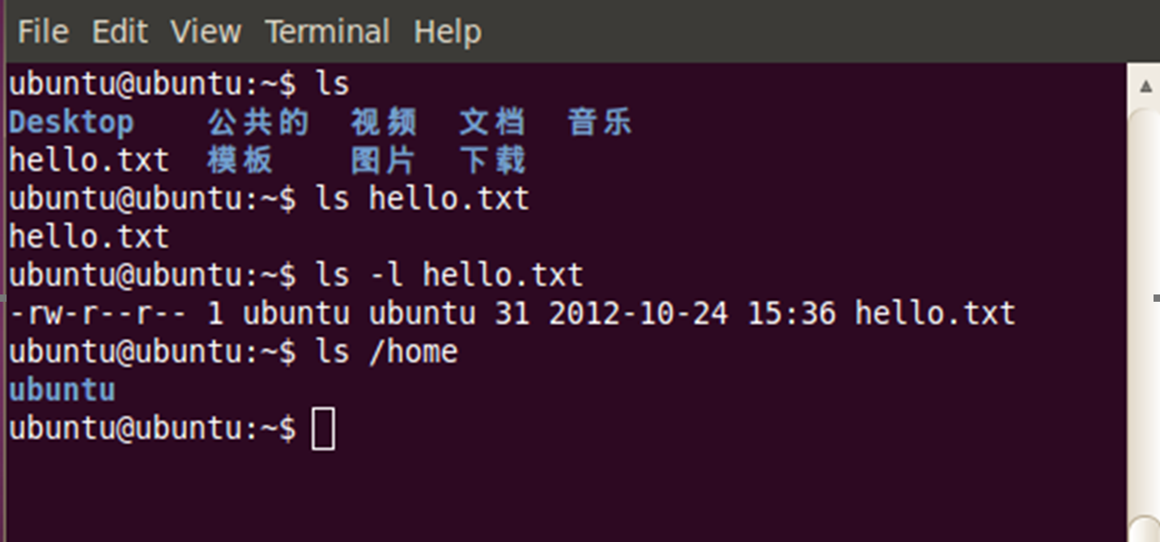
【举例】 1、参数为普通文件时，显示的是文件的信息。如：命令ls [–l] 文件名 2、参数为目录时，显示指定目录下的文件列表信息。如：命令ls 目录名
图4-3 ls命令的使用

Slide 10
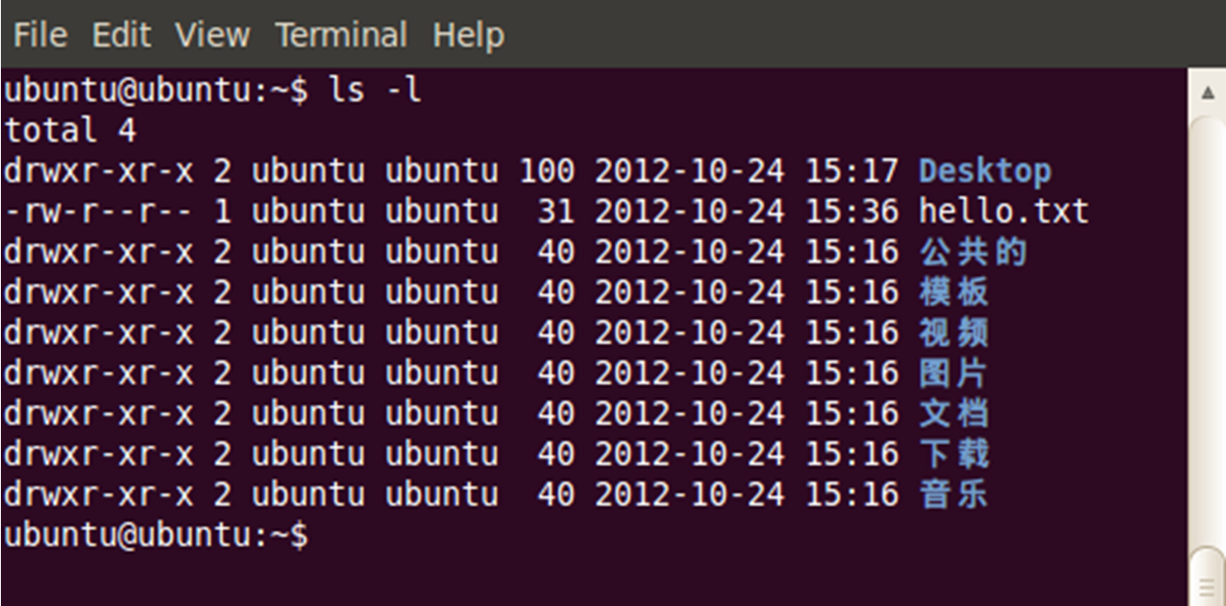
参数为空，即没有指定文件或目录时，显示当前目录中的文件列表信息。下面以命令ls -l为例，进行演示说明，如图4-4所示。
图4-4 命令ls -l的执行效果

Slide 11
“drwxr-xr-x”的含义——这一部分共有10个字符组成.
第一个字符有3种情况：
“-”表示普通文件，“d”代表目录，“l”代表链接文件，“b”代表设备文件。
后面的9个字符每3个字符为一组，分别代表文件所有者、文件所有者所在用户组、其它用户对文件拥有的权限。
每组中3个字符分别代表读、写、执行的权限，若没有其中的任何一个权限则用“-”表示。
执行的权限有两个字符可选“x”代表可执行，“s”代表套接口文件。

Slide 12
4.2.2 cd命令
【功能】转换用户所在的目录。cd即change directory。
【格式】 cd [路径名]

Slide 13
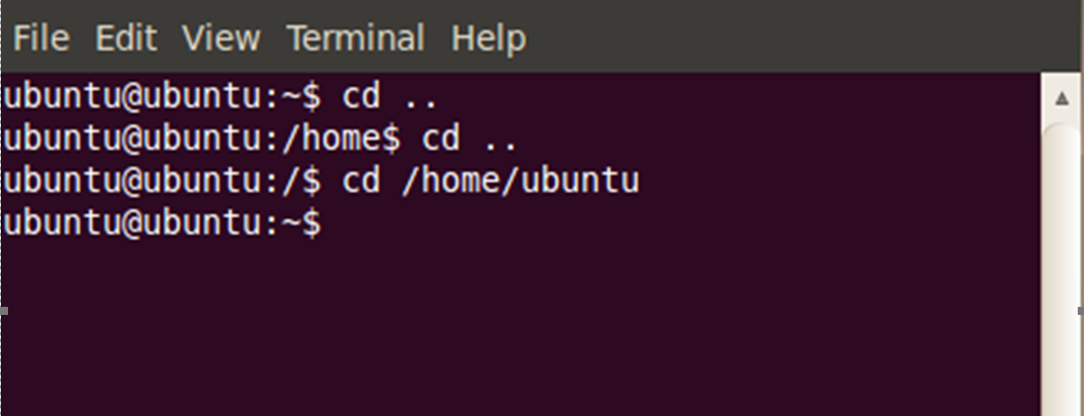
第一行“cd ..”代表回退到上一层，可以看到上一层的目录是“/home”。
第二行“cd ..”代表继续回退一层，可以看到，结果是回到了“/”，即根目录。
第三行“cd /home/ubuntu”代表进入到目录““/home/ubuntu”中，使用的是绝对路径。
注意：一定要用空格把命令的各个部分进行分隔。
图4-6 cd命令的使用

Slide 14
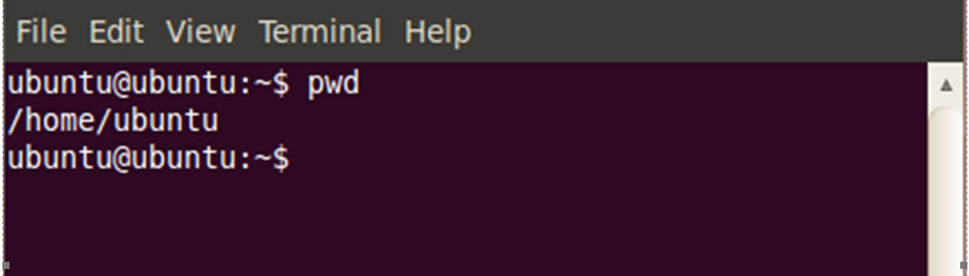
4.2.3 pwd命令
【功能】显示当前工作目录的绝对路径。
【格式】 pwd
图4-7 pwd命令的使用

Slide 15
4.2.4 mkdir命令
表4-2 mkdir命令各选项作用
【功能】
创建一个新目录
【格式】
mkdir [选项] 目录名
【选项】
各选项的作用如表4-2所示
选项 | 作用
-m 权限 | 对新建目录设置存取权限。权限777，744，755等，各数字的含义，参看4.3.6节
-p | 一次性建立多级目录，即以递归形式建立目录

Slide 16
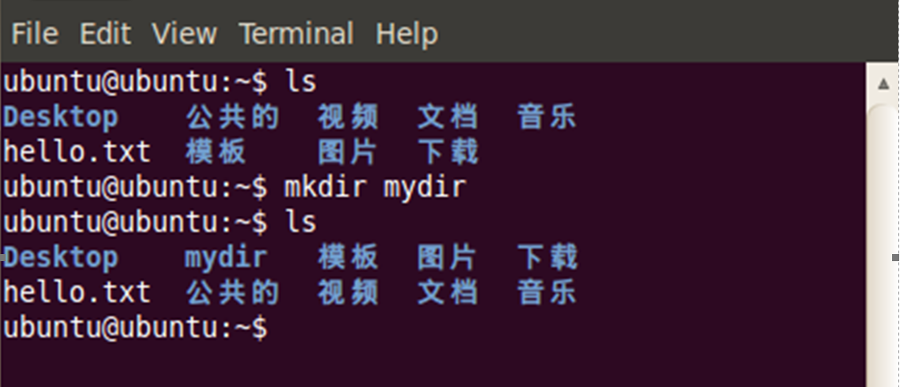
【举例】使用mkdir命令在当前目录下创建一个子目录，子目录名为mydir。
图4-8 mkdir命令的使用

Slide 17
4.2.5 rmdir命令
【功能】删除一个空目录
【格式】rmdir [-p] 目录名
【说明】-p代表递归删除各级空目录。
【举例】已知在/home/ubuntu下有两个目录mydir和dir1，mydir为空目录，dir1目录非空。

Slide 18
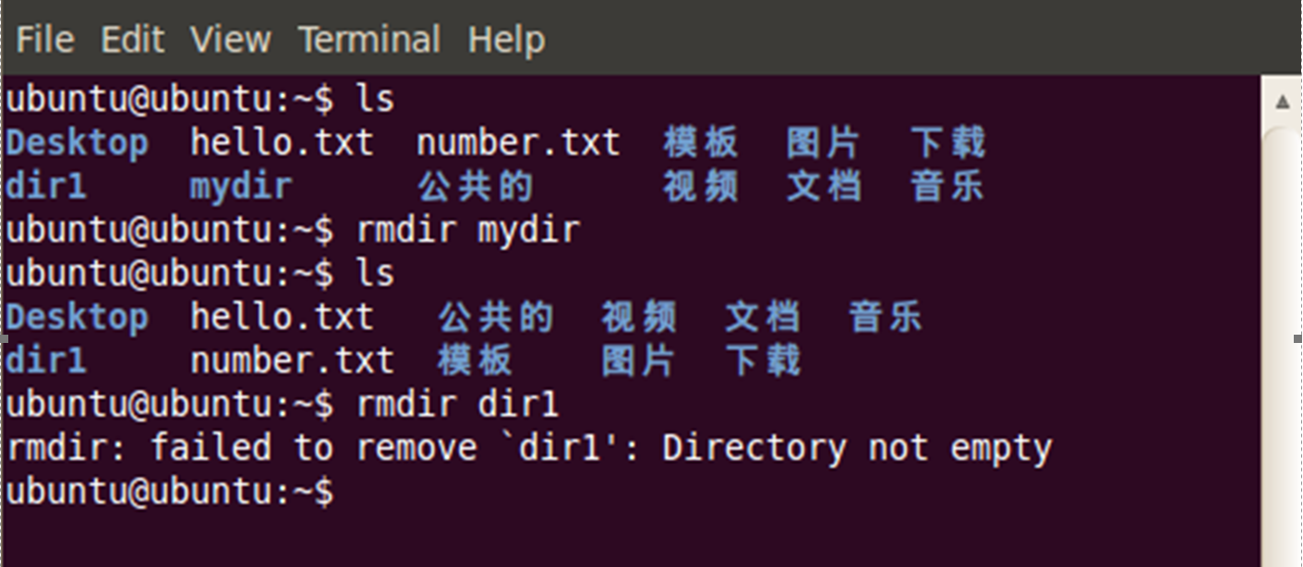
【举例】已知在/home/ubuntu下有两个目录mydir和dir1，mydir为空目录，dir1目录非空。观察rmdir命令的执行情况，如图4-9所示。
图4-9 rmdir命令的使用情况

Slide 19
4.3 文件操作的基本命令
4.3.1 touch命令
4.3.2 cat命令
4.3.3 cp命令
4.3.4 rm命令
4.3.5 mv命令
4.3.6 chmod命令

Slide 20
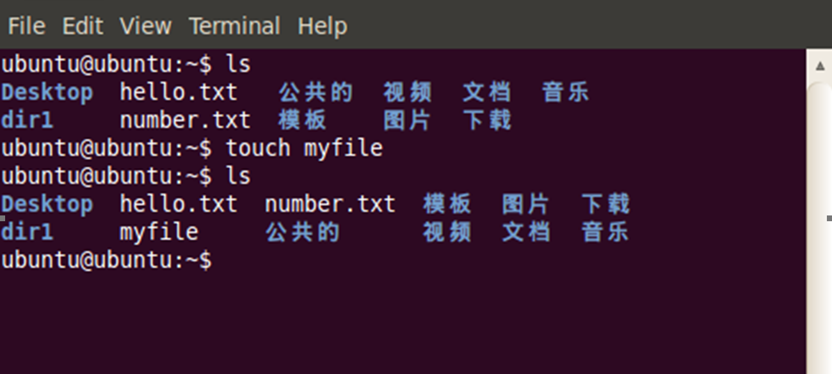
4.3.1 touch命令
【格式】touch 文件名
【举例】在当前目录下，利用touch命令创建一个新文件，文件名为myfile
图4-10 touch命令创建新文件

Slide 21
4.3.2 cat命令
【功能】
显示某文件的内容。
【格式】
cat [选项] [文件名]…
【选项】
cat命令各选项的作用如表4-3所示。
表4-3 cat命令各选项的作用
选项 | 作用
-A | 显示所有字符，包括换行符、制表符及其他非打印字符
-n | 对文件中所有的行进行编号并显示行号。
-b | 除了空行不编号外，文件中其他行都进行编号并显示行号
-s | 将连续的空行压缩为一个空行。

Slide 22
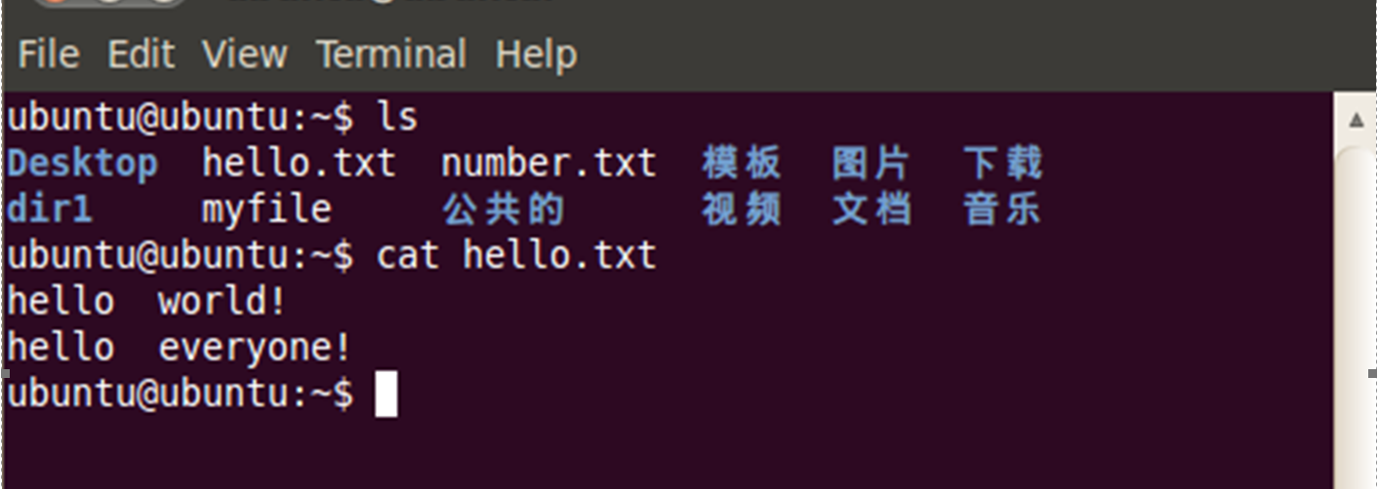
【例1】利用cat命令显示某文件的内容。例如，在当前目录下，显示文件hello.txt文件的内容。输入命令： cat hello.txt，如图4-11所示。
图4-11 cat命令显示文件内容

Slide 23
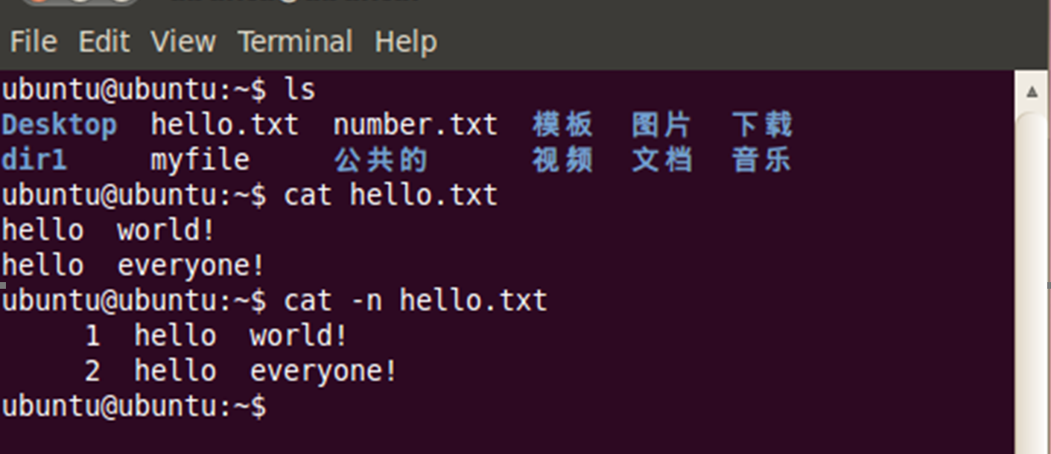
【例2】cat命令中“-n”选项的作用。在当前目录下，输入命令 cat –n hello.txt，显示结果，如图4-12所示。
图4-12 cat命令中“-n”选项的使用

Slide 24
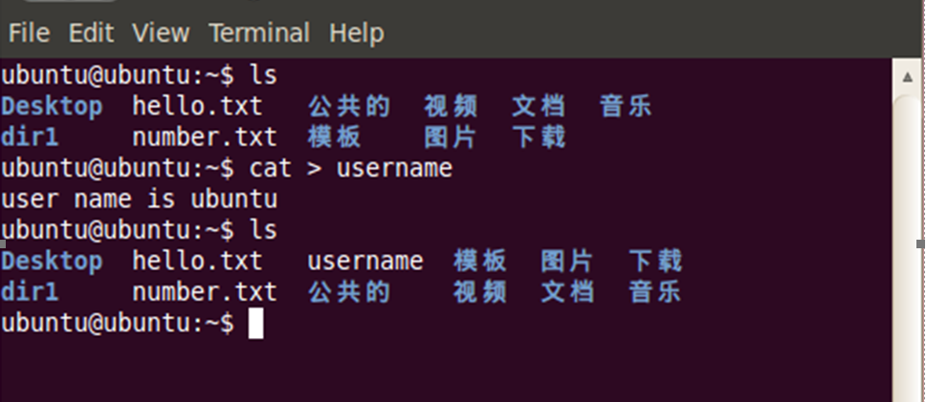
【举例】利用cat命令新创建一个文件，文件名为username。如图4-13所示。
图4-13 cat命令创建文件username

Slide 25
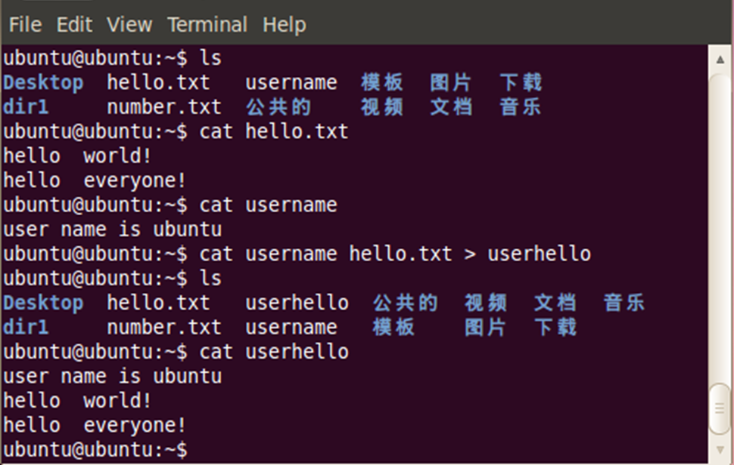
【举例】已知当前目录下存在文件username，以及hello.txt，现在把这两个文件的内容合并输入到另一个文件中，该文件名为userhello。如图4-14所示。
图4-14 cat命令实现两文件内容的合并

Slide 26
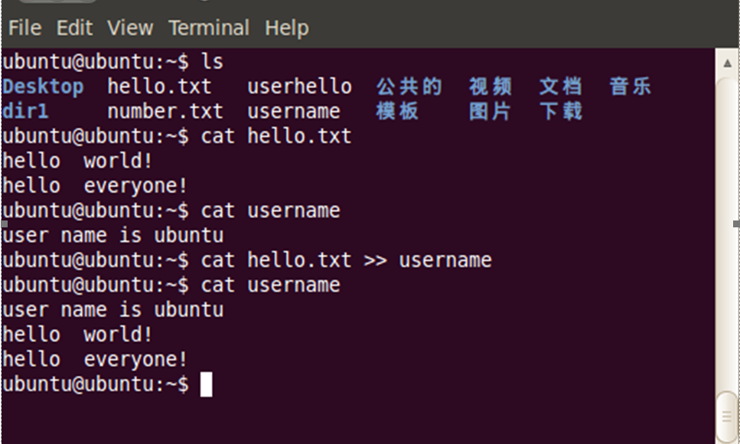
【举例】已知当前目录下存在文件username，以及hello.txt，现利用cat命令实现把hello.txt的内容追加到username文件的内容后面。如图4-15所示。
图4-15 cat命令给文件追加内容

Slide 27
4.3.3 cp命令
【功能】实现文件的拷贝。是英文单词copy的缩写。
【格式】cp [选项] <源文件> <目标>
【选项】 -i 表示以安全询问的方式进行源文件的复制
【说明】cp命令格式中的目标可以是目标路径，也可以是目标路径下的文件名。如果为目标路径，即把源文件拷贝到目标路径中，文件名不变。如果为目标路径下的文件名，即以文件的重命名方式实现文件的拷贝。

Slide 28
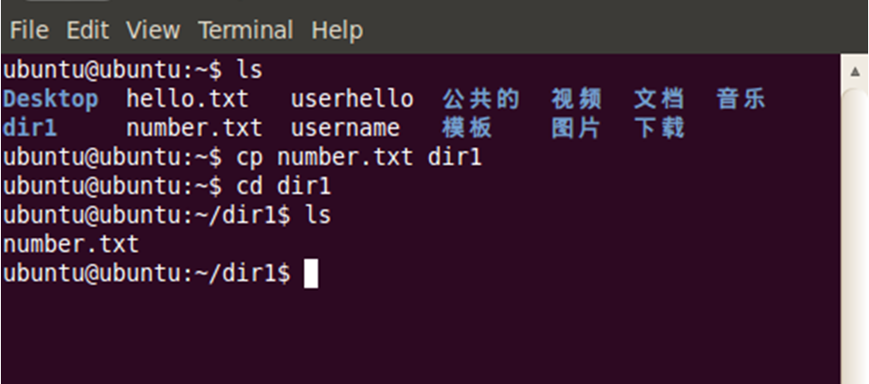
例1，当前待拷贝的文件所在的目录层次结构为：/home/ubuntu/number.txt。现在要把number.txt文件拷贝到/home/ubuntu/dir1目录下，且拷贝后的文件名不变，仍为number.txt。
图4-16 cp命令实现拷贝文件

Slide 29
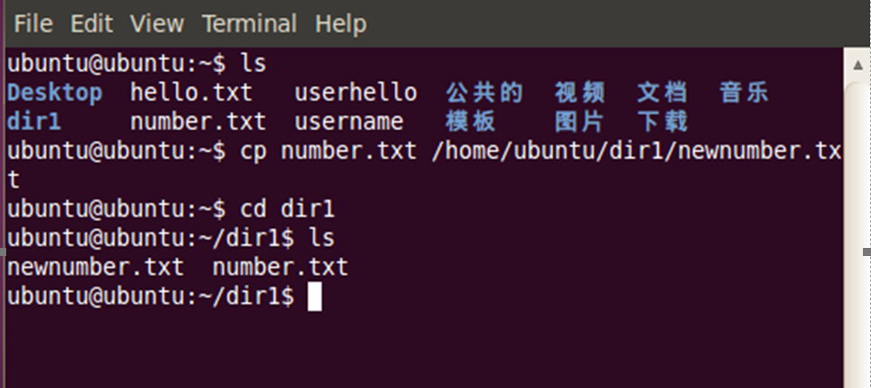
例2，要求把目录结构中/home/ubuntu下的number.txt文件，拷贝到/home/ubuntu/dir1目录下，并且拷贝后的文件重新命名为newnumber.txt。执行过程如图4-17所示。
图4-17 cp命令实现拷贝文件并重命名

Slide 30
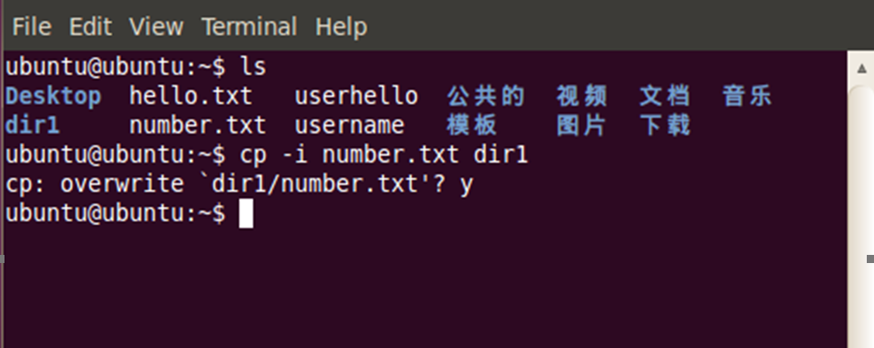
例3，以安全询问的方式进行文件拷贝。把目录结构中/home/ubuntu下的number.txt文件以安全询问的方式拷贝到/home/ubuntu/dir1目录中。命令执行过程如图4-18所示。
图4-18 以安全询问方式拷贝文件

Slide 31
4.3.4 rm命令
【功能】rm命令的作用是删除指定的文件。
【格式】rm [选项] [文件名或目录名]
选项 | 作用
-i | 以安全询问的方式进行删除操作
-r或-R | 递归处理，将指定目录下的所有文件及子目录一并处理。
-f | 强制删除文件或目录。
-v | 显示指令执行过程
-d | 直接把欲删除的目录的硬连接数据删成0，删除该目录。

Slide 32
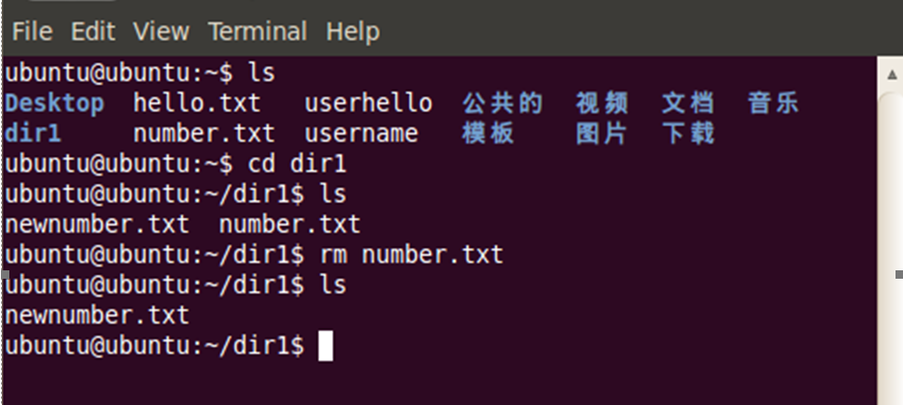
例1，删除指定文件。把目录结构中/home/ubuntu/dir1下的number.txt文件删除掉。执行过程如图4-19所示。
4-19 rm命令删除文件

Slide 33
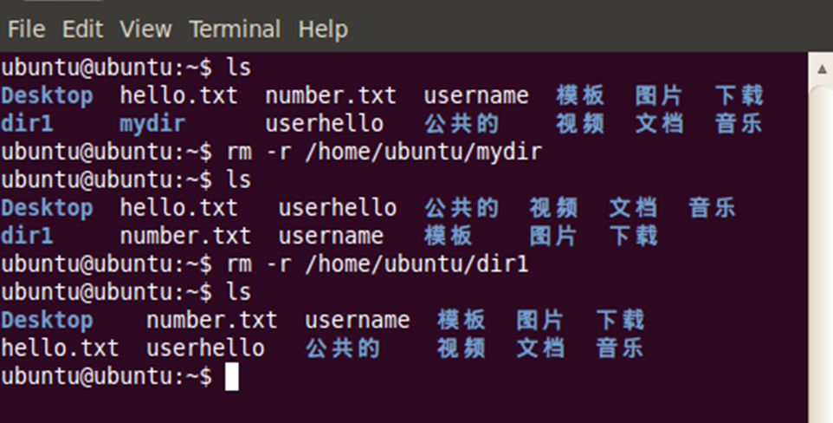
例2，删除目录。设在/home/ubuntu/mydir是一个空目录，/home/ubuntu/dir1 是一个非空目录，利用rm命令，把它们删除掉。执行过程如图4-20所示。
图4-20 rm命令删除目录

Slide 34
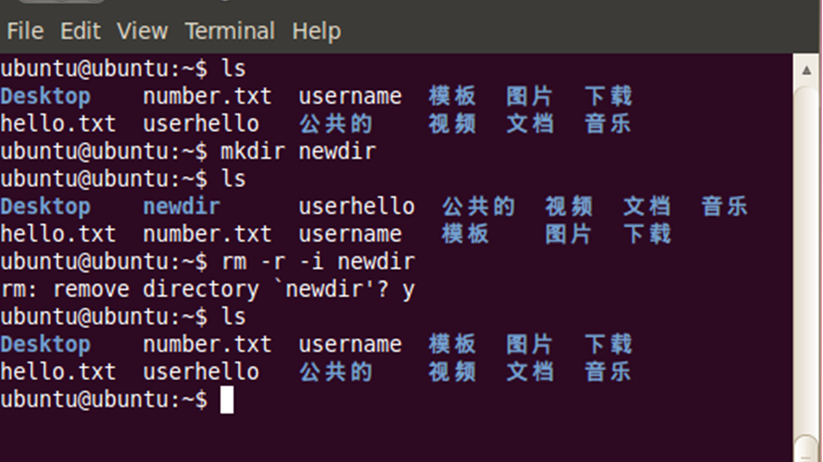
例3，以安全询问方式删除目录。在/home/ubuntu/目录下新建一个子目录newdir，以安全询问的方式进行该目录的删除。执行过程如图4-21所示。
图4-21 以安全询问方式删除目录

Slide 35
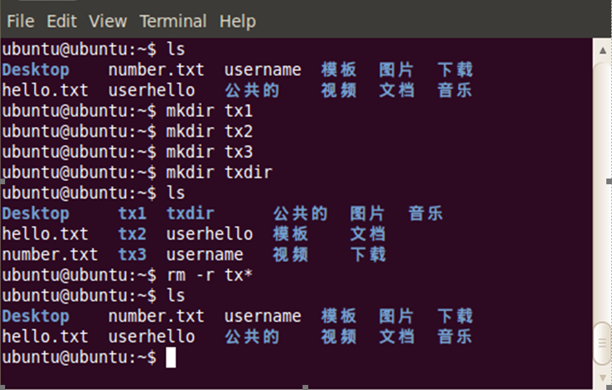
例4，结合使用通配符“*”，可以删除一类文件。例如，要删除当前目录下所有的以tx为首的文件。执行过程如图4-22所示。
图4-22 删除以tx为首的所有目录

Slide 36
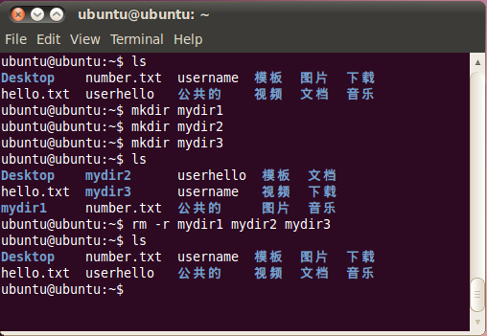
例5，利用一条rm命令一次性删除多个文件或者目录。文件名（目录名）之间要用空格隔开。
图4-23 一条rm命令删除多个目录。

Slide 37
4.3.5 mv命令
【功能】mv是英文单词move的缩写。mv命令可以实现文件的移动。即相当于Windows系统中的“剪切复制”功能。
【格式】mv 文件名 路径名

Slide 38
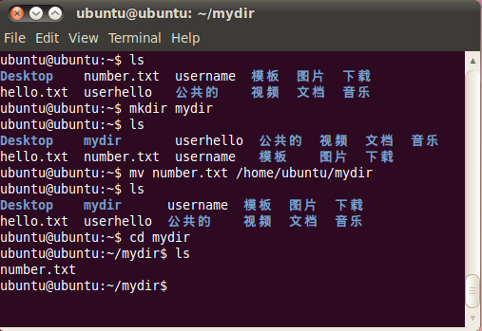
【举例】当前number.txt文件所在的目录层次结构为：/home/ubuntu/number.txt。现在要把number.txt文件移动到/home/ubuntu/mydir目录下。执行过程如图4-24所示。
图4-24 mv命令实现文件的移动

Slide 39
4.3.6 chmod命令
【功能】chmod命令是在Linux系统中一个非常重要的命令。它的执行可以修改文件的权限和文件的属性。
【格式】chmod [<文件使用者>+/-/=<权限类型>] 文件名1 文件名2 ….
【说明】该命令中[<文件使用者>+/-/=<权限类型>]作为一个部分，中间不加空格进行分隔。

Slide 40
“文件使用者”有四种类型，包括：u、g、o、a。
u——user，文件主，即文件或目录的所有者
g——group，文件主所在组群的用户
o——others，其他用户
a——all，所有用户
“操作符号”包括三种类型，包括：“+、-、=”
“+”——代表增加权限
“-”——代表删除权限、取消权限
“=”——代表赋予给定的权限，并取消其它权限（如果有的话）
“权限类型”包括三种基本类型：r、w、x，并可采用这些类型的组合。
“r”——代表只读权限
“w”——代表写权限
“x”——代表可执行权限

Slide 41
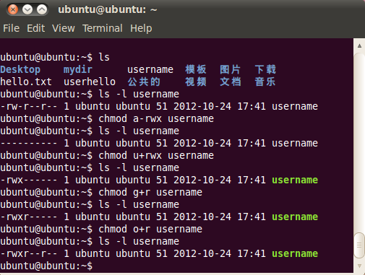
【举例】利用chomd命令修改某文件的权限。
先用ls -l 命令查看文件username的详细信息
对于该文件，为所有用户取消读写执行的权限。
为文件主用户增加读写执行权限。
为组群用户增加只读权限。
为其他用户赋予只读权限。
图4-25 chmod命令进行文件权限的增删操作

Slide 42
也可以用数字表示权限。其中4表示读权限，2表示写权限，1表示执行权限，0表示没有权限。
【标准用法】chmod [mode] 文件名
【说明】mode是3个从0-7范围的八进制数值，分别代表user、group、others的权限。
【举例】
chmod a=rwx filename 和 chmod 777 filename 效果相同 chmod ug=rwx,o=x filename 和 chmod 771 filename 效果相同

Slide 43
4.4文件处理命令
4.4.1 grep命令
4.4.2 head命令
4.4.3 tail命令
4.4.4 wc命令
4.4.5 sort命令
4.4.6 find命令
4.4.7 which命令
4.4.8 whereis命令
4.4.9 locate命令

Slide 44
4.4.1 grep命令
【功能】grep命令可以实现在指定的文件中查找某个特定的字符串。
【格式】grep [选项] 关键字 文件名
【选项】-i 不区分大小写

Slide 45
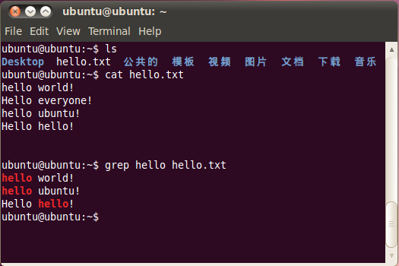
例1，已知在当前目录下有普通文件hello.txt，利用grep命令查找该文件中的字符串“hello”。执行过程如图4-26所示。
图4-26 grep命令查找文件中的字符串“hello”

Slide 46
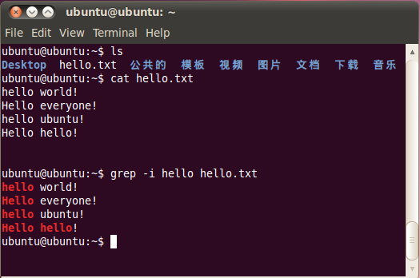
例2，要使grep的查找不分区大小写，可以加上“-i”的选项。执行过程如图4-27所示。
图5-27 grep命令中“-i”选项的使用

Slide 47
4.4.2 head命令
【功能】查看文件的开头部分的内容。
【格式】head [数字选项] 文件名
【数字选项】指定要显示的行数。如，-5，指定要显示5行。
【说明】如果不加数字选项，则默认只显示文件最初的10行。

Slide 48
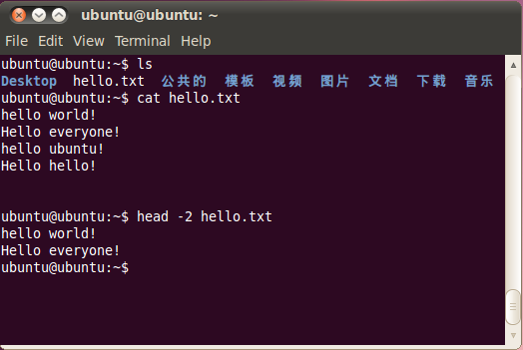
【举例】假设已知在当前目录下有普通文件hello.txt，显示该文件的最初2行内容。执行过程如图4-28所示。
图4-28 head命令显示文件的前2行内容。

Slide 49
4.4.3 tail命令
【功能】查看文件的结尾部分
【格式】tail [数字选项] 文件名
【数字选项】指定要显示的行数。如-5，指定要显示5行。
【说明】如果不加数字选项，则默认只显示文件结尾的10行。

Slide 50
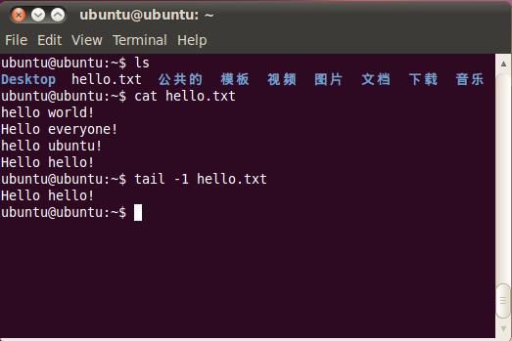
【举例】显示当前目录下hello.txt文件的结尾1行的文件内容。执行过程如图4-29所示。
图4-29 tail命令显示文件的结尾1行内容

Slide 51
4.4.4 wc命令
【功能】对文件的行数、单词数、字符数进行统计。wc命令是一个对文件进行统计的相当实用的命令。
【格式】wc [选项] 文件名
表4-6 wc命令中各选项的作用
选项 | 作用
-l | 显示行数
-w | 显示单词数
-m | 显示字符数

Slide 52
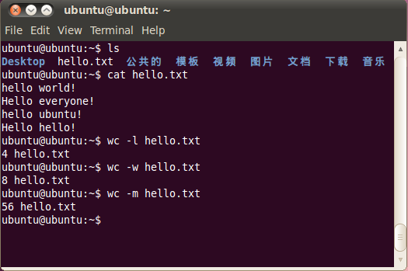
【举例】利用wc命令统计当前目录下hello.txt文件中有多少行？单词数是多少？字符数是多少？执行过程如图4-30所示。
图4-30 wc命令统计文件的行数、单词数、字符数

Slide 53
4.4.5 sort命令
【功能】对文件内容或者查询结果进行排序
【格式】sort [选项] 文件名
【选项】sort命令的选项很多，部分选项的作用如表4-7所示
【说明】排序是根据从指定的行抽取的一个或者多个关键字来进行排序
表4-7 sort命令中部分选项的作用
选项 | 作用
-f | 忽略大小写
-r | 反向排序
-t | 指定分隔符
-i | 只考虑可以打印的字符，忽略任何非显示字符

Slide 54
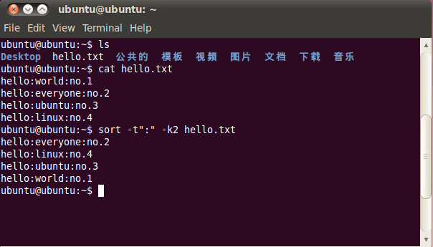
【举例】已知当前目录下有文件hello.txt，根据文件中的第二列来将hello.txt 文件进行排序后输出。sort命令进行文件内容的排序显示，如图4-31所示。
图4-31 sort命令进行文件内容的排序显示

Slide 55
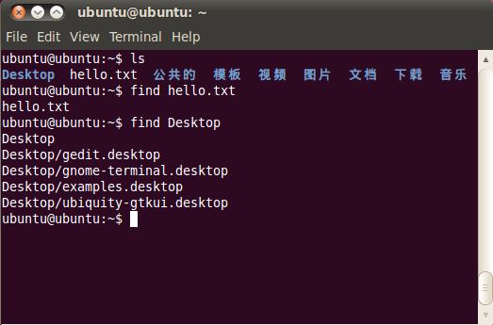
4.4.6 find命令
【功能】查找文件或目录
【格式】find 文件名（或目录名）
【举例】
用find命令查找当前目录下的文件hello.txt；
查找当前目录下的子目录desktop。
执行过程如图4-32所示。
图4-32 find命令查找文件和目录

Slide 56
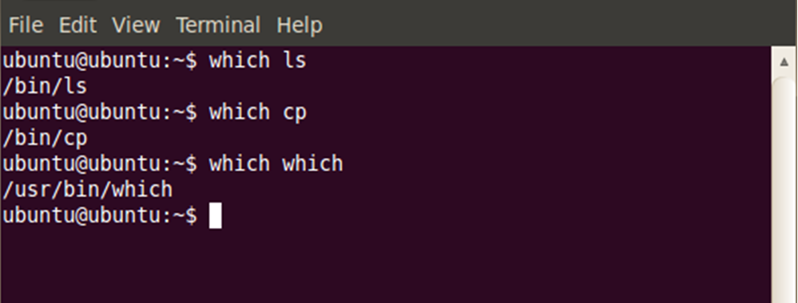
4.4.7 which命令
【功能】按PATH变量所规定的路径进行查找相应的命令，显示该命令的绝对路径。
【格式】which 命令名
【举例】利用which命令进行查找“ls命令、cp命令，以及which命令”的绝对路径。
执行结果如图4-33所示。
图4-33 which命令显示某命令的绝对路径

Slide 57
4.4.8 whereis命令
【功能】不但能查询出命令，还能查询出Ubuntu资料库里记载的文件
【格式】whereis [选项] 文件名
【说明】与which不同的是，whereis不但能找到可执行的命令，而且将所有包含文件名字符串的文件全部查找出来，而且速度很快。
表4-8 whereis命令中各选项的作用
选项 | 作用
-b | 只查找二进制的文件
-w | 只查找说明文件在manual路径下的文件

Slide 58
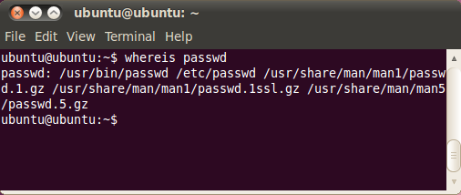
【举例】使用whereis命令执行查找passwd命令，执行过程如图4-36所示。
图4-36 whereis命令的执行过程

Slide 59
4.4.9 locate命令
【功能】将所有与被查询的文件名相同的文件查找出来
【格式】locate 文件名
【说明】locate命令的使用方式很简单，直接加上要查询的文件名即可。因为它也是从资料库里进行的查询，所以速度也比较快。

Slide 60
4.5 压缩备份基本命令
4.5.1 bzip2命令和bunzip2命令
4.5.2 gzip命令
4.5.3 unzip命令
4.5.4 zcat命令和bzcat命令
4.5.5 tar命令

Slide 61
4.5.1 bzip2命令和bunzip2命令
【功能】bzip2和bunzip2是一对压缩和解压命令
【格式】压缩文件：bzip2 文件名1 [文件名2] …
解压文件：bunzip2 文件名 [文件名2] …
【说明】在利用bzip2进行文件的压缩后，压缩前的原始文件消失，系统会生成一个新的压缩文件，文件名的后缀为.bz2。
另外，利用bzip2压缩后的压缩文件必须利用bunzip2命令才能实现解压，恢复为原始文件。

Slide 62
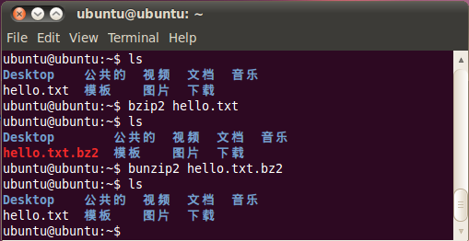
例1：利用bzip2命令和bunzip2命令对当前目录下的文件hello.txt进行压缩和解压操作。执行过程如图4-37所示。
图4-37 文件的压缩和解压

Slide 63
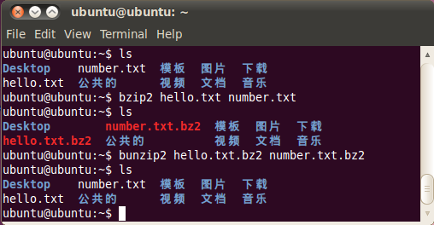
例2：利用bzip2、bunzip2命令对当前目录下的两个文件hello.txt、number.txt进行压缩和解压操作。执行过程如图4-38所示。
图4-38 多个文件的同时压缩和解压操作

Slide 64
4.5.2 gzip命令
【功能】gzip命令是在Linux系统中较为常用的压缩解压命令之一。它不仅能够压缩文件也能够实现文件的解压操作。
【格式】gzip [-选项] 文件名
表4-9 gzip命令中各选项的作用
选项 | 作用
-d | 解压
-n | 指定解压级别。n的范围1-9

Slide 65
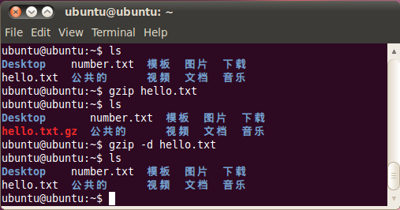
【举例】利用gzip命令对当前目录下的文件hello.txt进行文件压缩和解压。执行过程如图4-39所示。
图4-39 gzip命令进行文件的压缩和解压

Slide 66
4.5.3 unzip命令
【功能】解压.zip文件。unzip命令能够将经过winzip压缩的文件进行解压操作。
【格式】unzip [选项] 文件名.zip
表4-10 unzip命令中各选项的作用
选项 | 作用
-d | 将文件解压到指定目录中
-v | 查看文件目录列表但不解压
-n | 不覆盖原来已经存在的文件
-o | 以默认方式覆盖已经存在的文件

Slide 67
【举例】
例1，将当前目录的file.zip文件进行解压。执行命令：
unzip file.zip
例2，只查看压缩文件里的文件目录，但不解压，执行命令：
unzip -v file.zip
例3，将file.zip文件在/home/ubuntu/yasuo目录中进行解压。执行命令：
unzip –n file.zip –d /home/ubuntu/yasuo

Slide 68
4.5.4 zcat命令和bzcat命令
【功能】zcat命令和bzcat命令有相同之处，都是用来查看压缩文件内容的，即不用解压压缩文件就可以查看里面的内容。
【格式】zcat 文件名
bzcat 文件名
【说明】zcat命令和bzcat命令的不同之处，zcat命令专门针对.gz后缀的压缩文件进行查看，而bzcat是针对.bz2后缀的压缩文件进行查看。

Slide 69
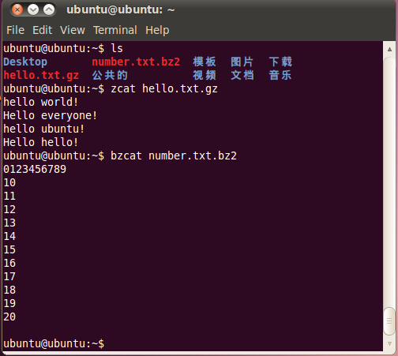
【举例】
利用zcat和bzcat命令对当前目录下的压缩文件hello.txt.gz、number.txt.bz2查看文件的内容。
执行过程如图4-40所示。
图4-40 zcat和bzcat命令查看压缩文件的内容

Slide 70
4.5.5 tar命令
【功能】对文件或者目录进行打包备份或者解包操作。
【格式】tar [-选项] [备份包的文件名] [要打包（或要解包）的文件或目录]
【说明】tar命令是一个打包备份的命令，常用来对文件或目录进行备份操作。打包备份与压缩的含义不同。

Slide 71
常用的典型操作：
tar –cf filename.tar file1 file2 file3
含义：把file1、file2、file3打包成后缀为.tar的新文件，文件名为filename.tar
tar –tf filename.tar
含义：查看filename.tar打包文件里的内容
tar –xf filename.tar
含义：抽取filename.tar打包文件里的内容，filename.tar文件保持不变，不会消失

Slide 72
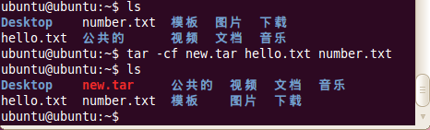
例1，将当前目录下的文件hello.txt、number.txt打包后压缩成new.tar.gz文件。执行过程如图4-41所示。
图4-41 tar命令打包文件

Slide 73
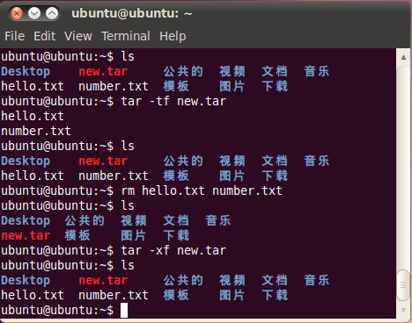
例2，查看当前目录下new.tar打包文件里的内容，然后删除当前目录下的两个普通文件hello.txt、number.txt。再利用tar命令抽取new.tar打包文件里的内容。执行过程如图4-42所示。
图4-42 tar命令查看包内容以及抽取包内容

Slide 74
4.6磁盘操作命令
4.6.1 mount命令
4.6.2 umout命令
4.6.3 df命令
4.6.4 du命令
4.6.5 fsck命令

Slide 75
4.6.1 mount命令
【功能】挂载。现在许多企业的计算机系统都是由UNIX系统、Linux系统和Windows系统组成的混合系统，不同系统之间经常需要进行数据交换。这就需要经常在Linux系统下挂接光盘镜像文件、移动硬盘、U盘等。因此，需要利用mount命令进行设备的挂载。
【格式】mount [-t vfstype] [-o 选项] device dir

Slide 76
各选项的详细说明
[-t vfstype] 指定文件系统的类型，通常不必指定。mount命令会自动选择正确的类型。
[-o 选项]主要用来描述设备或文档的挂接方式。
【举例】
1、挂接U盘
2、挂载光盘镜像文件
3、挂接移动硬盘

Slide 77
4.6.2 umount命令
【功能】卸载一个文件系统，它的使用权限是超级用户或/etc/fstab中允许的使用者。
【格式】umount <挂载点|设备>
【说明】umount命令是mount命令的逆操作，它的参数和使用方法和mount命令是一样的。
【举例】卸载USB设备，使用命令如下：
[root@haut-ubuntu]#umount /mnt/usb

Slide 78
4.6.3 df命令
【功能】查看当前硬盘的分区信息。
【格式】df [选项]
选项 | 作用
-a | 把全部的文件系统和各分区的磁盘使用情况列出来。
-i | 列出i-nodes（i结点）的使用量。
-k | 把各分区的大小和挂上来的文件分区的大小以kb为单位显示
-h | 把各分区的大小和挂上来的文件分区的大小以MB或者GB为单位显示
-t | 列出某一个文件系统的所有分区磁盘空间使用量
-x | 列出不是某个文件系统的所有分区的使用量（和-t选项相反）
-T | 列出每个分区所属文件系统的名称

Slide 79
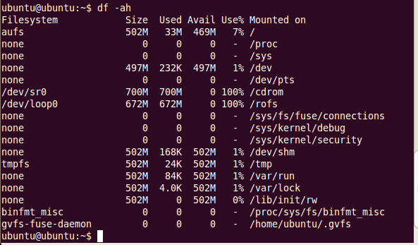
图4-43 df命令的执行过程

Slide 80
4.6.4 du命令
【功能】查看当前目录下所有文件及目录的信息。
【格式】du [选项]
选项 | 作用
-a | 列出所有文件及目录的大小
-h | 以Gb或Mb等形式显示文件或目录的大小
-b | 显示目录和文件的大小，以B为单位
-c | 最后加上一个总计
-s | 只列出各文件大小的总和
-x | 值计算属于同一个文件系统的文件

Slide 81
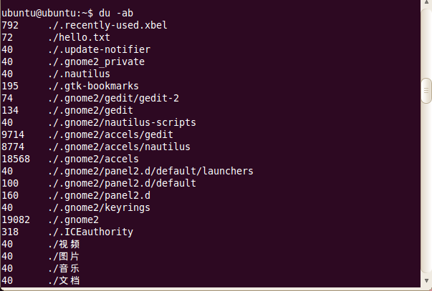
图4-44 du命令的执行过程

Slide 82
4.6.5 fsck命令
【功能】硬盘检测。该命令只能由root用户来执行，通过命令执行来检测硬盘是否有问题。
【格式】fsck 分区名
【举例】在终端下输入命令fsck /dev/sda1，观察执行的结果。

Slide 83
4.7关机重启命令
4.7.1 shutdown命令
4.7.2 halt命令
4.7.3 poweroff命令
4.7.4 reboot命令
4.7.5 init命令

Slide 84
4.7.1 shutdown命令
【功能】安全关机
【格式】shutdown [选项] [时间] [警告信息]
【说明】要使用这个命令关闭系统，必须首先保证是root用户，否则使用su命令改变为root用户，再使用该命令。
选项 | 作用
-h | 将系统服务停掉然后安全关机
-r | 将系统服务停掉然后安全重启
-k | 不真正关机，只是发出警告信息
-t | 在规定的时间后关机

Slide 85
【举例】
系统在2分钟后关机。输入命令：shutdown –h +2
系统在22:00准时关机。输入命令：shutdown –h 22:00
系统在1分钟后重启，并通知用户进行保存操作。
输入命令：
shutdown –r +1 “system will be reboot after 1 minuter.”

Slide 86
4.7.2 halt命令
【功能】关机。
【格式】halt [选项]
【选项】常用的选项-f，用于控制强行关机。
【说明】halt命令单独使用，就等于执行了shutdown –h命令。停掉系统服务后安全关机。执行-f选项时，不调用shutdown命令直接进行强行关机。

Slide 87
4.7.3 poweroff命令
【功能】关机
【格式】poweroff
【说明】poweroff命令比较简单，直接使用该命令就可以实现关机操作。

Slide 88
4.7.4 reboot命令
【功能】重新启动系统
【格式】reboot
【说明】reboot命令比较简单，直接使用该命令就可以实现系统的重启。

Slide 89
4.7.5 init命令
【功能】切换Ubuntu的运行级别
【格式】init [运行级别]
【说明】init命令中的“运行级别”一共有7级。分别是从0~6
【举例】
输入命令init 0，实现关机操作。
输入命令init 6，实现机器的重新启动。

Slide 90
4.8其它命令
4.8.1 echo命令
4.8.2 more命令和less命令
4.8.3 help命令和man命令
4.8.4 cal命令
4.8.5 date命令

Slide 91
4.8.1 echo命令
【功能】显示命令行中的字符串。主要用于输出提示信息。
【格式】echo [选项] [字符串]
【选项】-n：表示输出字符串后，光标不换行。

Slide 92
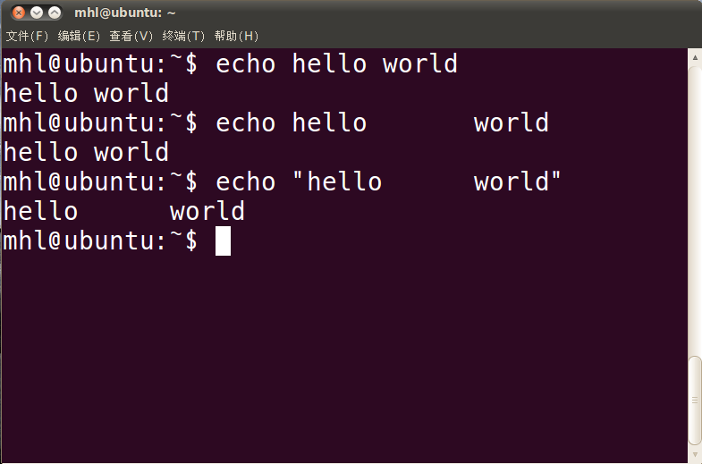
图4-45 echo命令输出提示信息

Slide 93
4.8.2 more命令和less命令
【功能】对文件内容或者查询结果分屏显示。
【格式】more [选项] 文件名less [选项] 文件名
【说明】more命令可以单独使用，也可以配合其它命令和管道符“|”使用，将屏幕的信息以分屏的方式一页一页的进行显示，方便使用者逐页阅读，并且可以利用键盘的相关按键进行显示控制。

Slide 94
选项 | 作用
-p | 不滚屏，清屏
-s | 将连续的空行压缩为一个空行
+n | 从第n行开始显示。
more命令中各选项的作用

Slide 95
【举例】观察以下命令的执行过程，分析比较其区别。
more 文件名
cat 文件名 | more
less 文件名

Slide 96
4.8.3 help命令和man命令
【功能】显示某个命令的格式用法。
【格式】help 命令名
man 命令名
【举例】分别使用man命令和help命令查看pwd命令的用法。分别执行下面的命令，观察执行结果。
man pwd
help pwd

Slide 97
4.8.4 cal命令
【功能】显示日历
【格式】cal [选项 [月份 [年份] ]
【说明】cal命令的第三个部分[月份 [年份] ]中，如果命令中只标出一个参数，则代表年份（1-9999），显示该年的年历。使用两个参数，则表示月份及年份。第一个参数代表月份，第二个参数代表年份。cal命令也可以不带任何选项和参数，单独使用，则表示显示当前月的月历。
选项 | 作用
-m | 以星期一为每周的第一天方式显示
-j | 以凯撒历显示，即以一月一日起的天数显示
-y | 显示今年年历

Slide 98
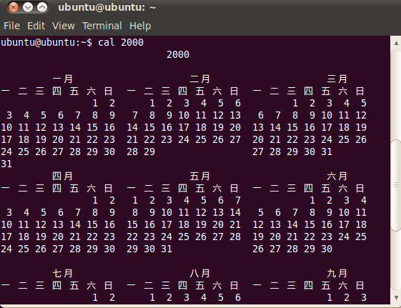
图4-46 cal命令的执行过程举例

Slide 99
4.8.5 date命令
【功能】显示及设定系统的日期和时间
【格式】date [选项] 显示时间格式（以+号开始，后边加格式）
date 设定时间格式
【说明】date命令单独使用可以显示系统时间。如果要修改系统时间，必须取得root权限才能设定系统时间。

Slide 100
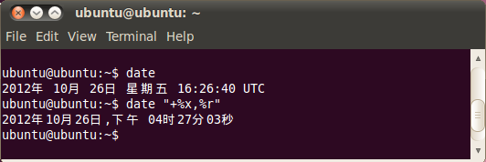
图4-47 date命令查看当前的日期和时间

Slide 101
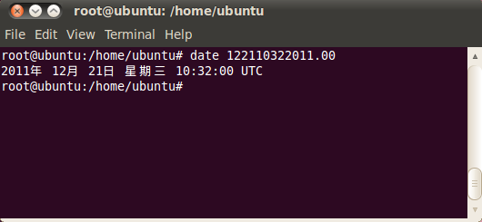
图4-48 date命令设置系统时间和日期

Slide 102
本章小结
本章介绍了Linux操作系统的常用命令，主要包括管理文件和目录的命令、权限设置命令、管理磁盘空间的命令、其它关于文件备份和压缩命令、有关关机和查看系统信息的命令等。
通过这些常用命令的练习，可以为使用Linux操作系统打下坚实的基础。

Slide 103
实验
题目：
Linux下常用命令的操作。
要求：
（1）写出以下管理文件和目录命令的作用，抓图显示执行的结果。
pwd cd ls cat grep cp
（2）写出利用mount 和umount命令挂载光驱和卸载光驱的过程。
（3）写出利用gzip、bzip2命令进行某文件的压缩以及解压操作的过程。并练习tar命令打包某些文件的操作。抓图显示执行的结果。
（4）写出利用find命令对某文件进行查找的过程。并练习用sort命令对某文件的内容进行排序显示。抓图显示执行的结果。

Slide 104
练习题
1、Linux操作系统有哪些常用的基本命令？
2、练习常用的目录操作命令。
3、练习文件操作的基本命令。
4、练习文件的处理命令。
5、练习压缩和解压操作命令。
6、练习磁盘操作命令。
7、练习关机重启命令。

